Slide 1
Funkcjonalność aplikacji narzędzia do zarządzania operacyjnego własnością intelektualną i procesami komercjalizacji w ctt
Autorzy
Jacek Wawrzynowicz
Piotr Sajna
Centrum Innowacji i Transferu Technologii
Uniwersytetu Przyrodniczego w Poznaniu

Slide 2
Główne problemy w zarządzaniu operacyjnym CTT
Duża ilość różnorodnych danych
Konieczność zróżnicowanego raportowania
Rozproszenie danych
Czasochłonność ewidencji i analizy danych
Brak dedykowanych aplikacji do zarządzania operacyjnego CTT
Bieżąca aktualizacja danych

Slide 3
Najważniejsze funkcjonalności
Ewidencja procesu komercjalizacji
Ewidencja procesu OWI
Monitoring przychodów i kosztów
Generowanie pism
Źródła finansowania produktów/technologii i prowadzonych projektów
Podział praw
Monitorowanie terminów związanych z procesem komercjalizacji i OWI
Monitoring budżetu
Dostęp on-line 24h
Elastyczne generowanie raportów (SQL) i statystyk

Slide 4
Najważniejsze zalety
Dostęp do aktualnych danych procesów komercjalizacji i OWI
Konsolidacja danych w jednym miejscu
Bezpieczeństwo danych na serwerze uczelni
Oszczędność czasu obsługi procesów
Możliwość elastycznej adaptacji aplikacji do indywidualnych procedur
Oprogramowanie zaprojektowane procesowo
Bogate opcje raportowania
Możliwość rozwoju oprogramowania

Slide 5
Monitoring projektów
Wyceny
Produkt/technologia
Ochrona własności
Legislacja
Budżet
Raporty
Statystyki
Panel administracyjny
Podział praw
Przychody
Koszty
Instytucjonalne
Wewnętrzne
Rozliczenia
Na twórców

Slide 6
Logowanie

Slide 7
Produkty/technologie

Slide 8
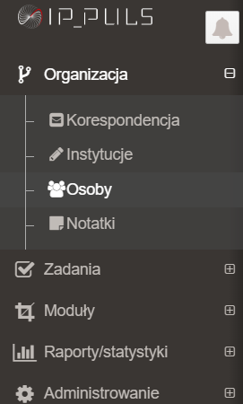
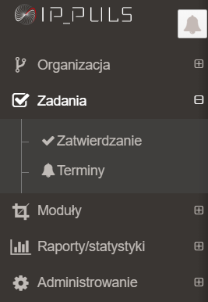
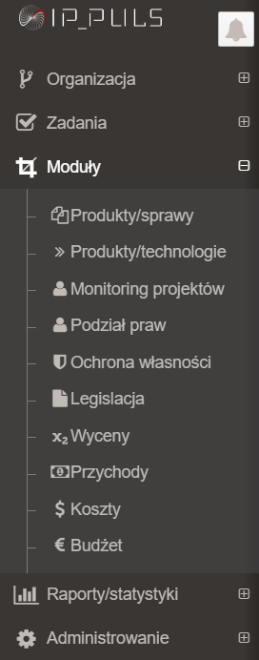
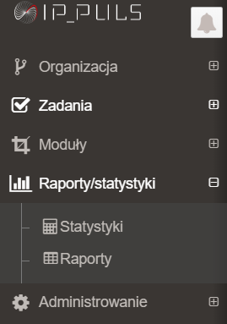
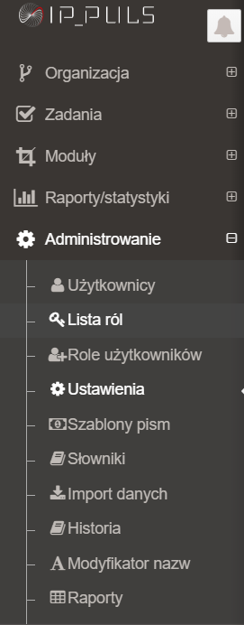
Moduły aplikacji

Slide 9
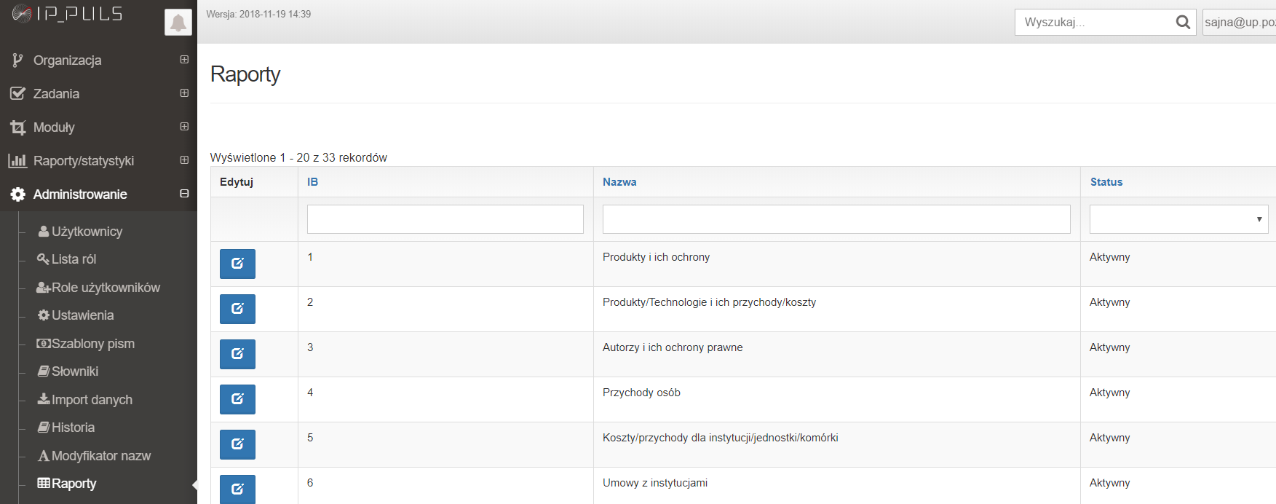
Przykładowe raporty

Slide 10
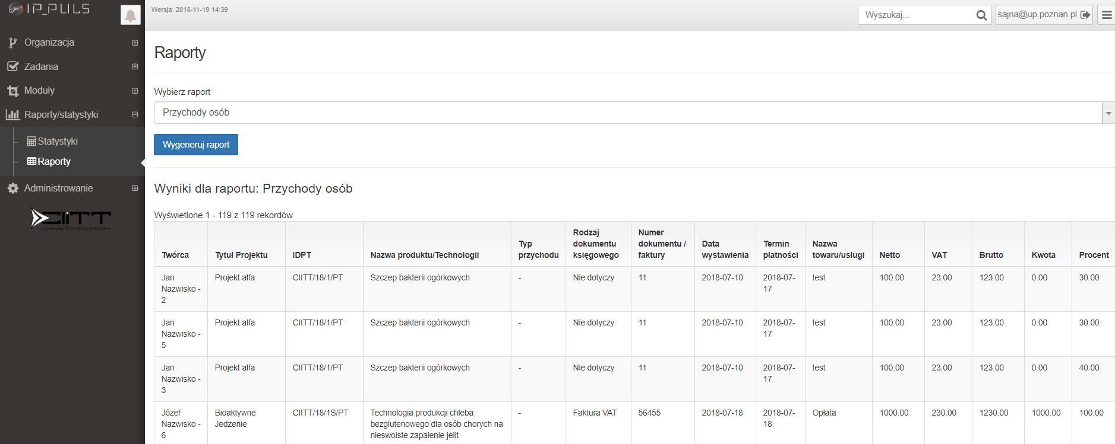
Przykładowe raporty

Slide 11
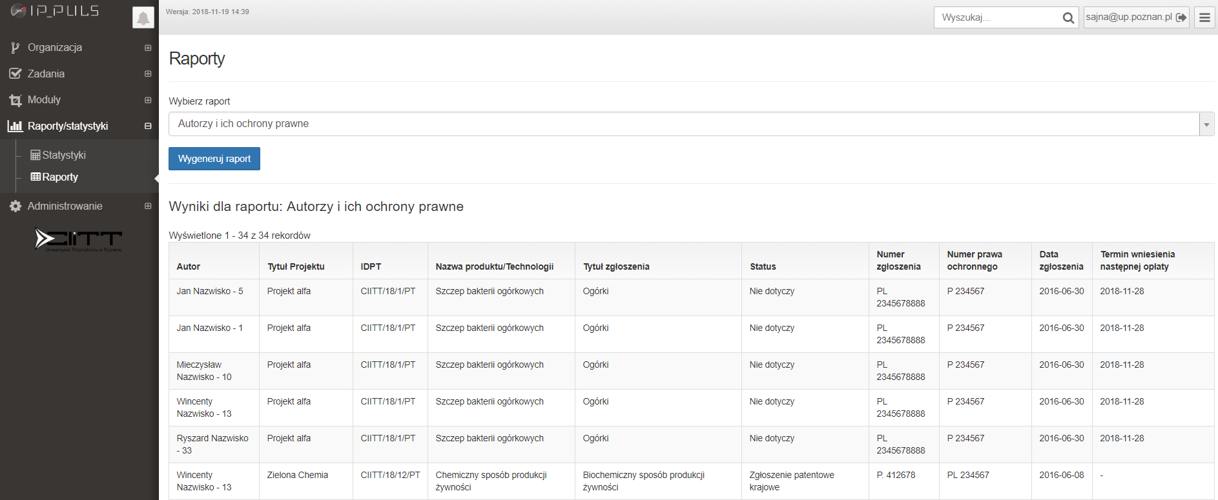
Przykładowe raporty

Slide 12
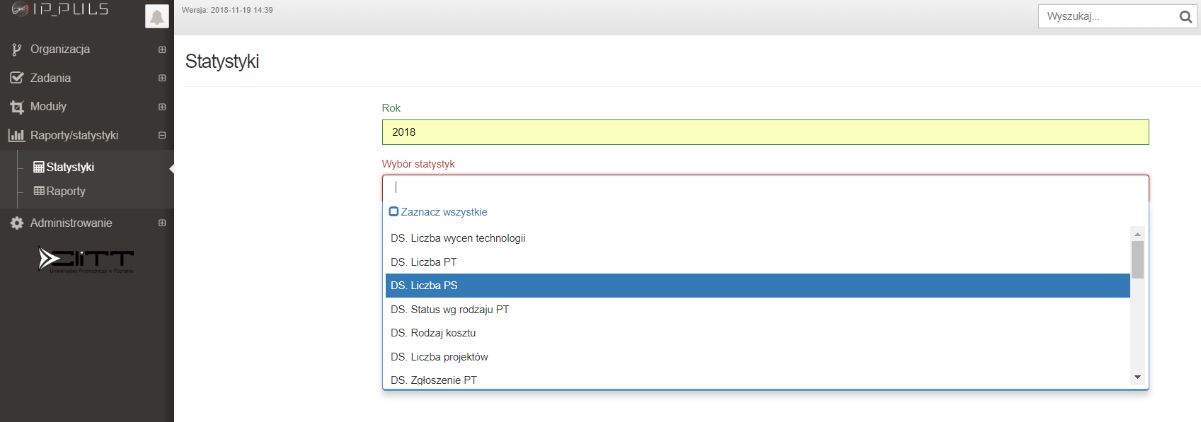
Statystyki

Slide 13
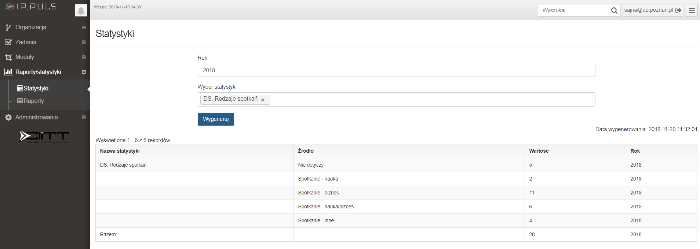
Przykładowe statystyki

Slide 14
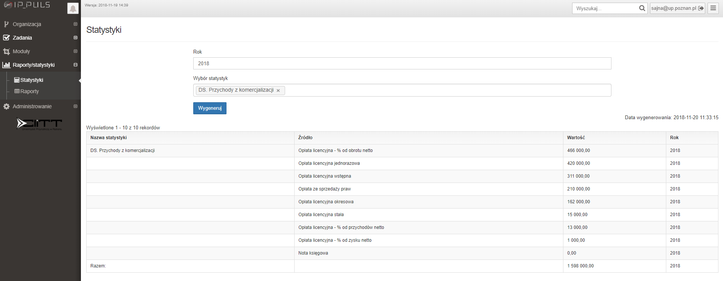
Przykładowe statystyki

Slide 15
Wdrożenie
Szkolenie wstępne
Helpdesk
Umowa licencyjna
Asysta wdrożeniowa
Dostęp testowy

Slide 16
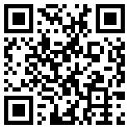
Centrum Innowacji i Transferu Technologii Uniwersytetu Przyrodniczego w Poznaniu
ul. Wojska Polskiego 52 ,60-627 Poznań
tel. (0) 61 846 62 65
tel. +48 571-445-754
email: inncom@up.poznan.pl
www.ciitt.up.poznan.pl
www.inncompuls.up.poznan.pl

